Slide 1
Otevřené vzdělávání a digitální propast
PhDr. Michal Lorenz, PhD.

Slide 2
Digitální propast
ekonomická nerovnost mezi skupinami
nerovnost v přístupu, používání a znalosti technologií
nerovnosti mezi jedinci, domácnostmi, organizacemi, geografickými oblastmi na různé socioekonomické a demografické úrovni
tří úrovně:
propast v přístupu
propast v použití
propast v kvalitě použití

Slide 3
Digitální propast
digitální propast:
Kanwar: rozdíly kvůli geografii, rase, ekonomickému statusu, pohlaví, fyzickým schopnostem přístupu k informacím přes internet a jiné informační technologie a služby, stejně jako schopnosti a dovednosti použít technologie – propast mezi použitím
Dijk: propast mezi těmi co mají a nemají přístup k novým formám informačních technologií, vliv sociálních, ekonomických, kulturních a politických, rozdíly nejsou omezeny na rozvíjející se země
ti co si mohou dovolit pořádit moderní technologie je nejsou schopni používat
Karen, Tolbert, Gilbert: ekonomická nerovnost mezi skupinami popisovaná v termínech přístupu, použití, znalosti ICT

Slide 4
Digitální propast
dimenze digitální propasti:
nízká gramotnost a znalost používání ICT
nedostatek zplnomocnění k plnému využití příležitostí poskytovaných digitálními technologiemi, i když jsou tyto dostupné, snadno použitelné
rozvojové země postrádají příležitost pro ekonomický a obchodní pokrok, řeší důležitější potřeby (jídlo, voda apod.)

Slide 5
Digitální propast
použití ICT v sociálním, kulturním a kognitivním kontextu
relevance a užitečnost aktivit samotných
dočasné zdroje (čas strávený nad různými životními činnostmi)
materiální zdroje za ICT vybavením a službami (př. příjem, všechny druhy vlastnictví)
mentální zdroje (znalosti, všeobecné sociální a technické dovednosti mimo a za specifickými ICT dovednostmi)
sociální zdroje (postavení v sociální síti, vztahy – např. na pracovišti, doma, v komunitě)
kulturní zdroje (kulturní majetek jako status, druhy diplomů, certifikací či jiných zmocňujících a pověřujících hodností)

Slide 6
Digitální propast a otevřené vzdělávání
Otevřené vzdělávací zdroje – umísťuje znalosti do veřejné sféry, uvolňuje intelektuální vlastnictví, uvolňuje technické, finanční a právní bariéry – překlenování propasti
3 generace:
uvolnění online kurzů (MIT)
digitalizace a zpřístupnění sebevzdělávací materiálů
vývoj kolaborativních kurzů – př. wikiEducator používán ve Virtual University for Small states of the Commonwealth (VUSSC)

Slide 7
Digitální propast a otevřené vzdělávání
změna od konkurence ke kooperaci a kolektivní excelenci
přizpůsobování globalizaci a trendům ve vývoji technologií – příležitost pro lidi, kteří nemají jak získat vzdělání
Problém s propastí v použití: převážně bílí píší články o digitální nerovnosti, citují řadu bílých expertů a začleňují problém digitální propasti kolem povahy nedostatků u černých a latinskoamerických mužů a jejich rodičů

Slide 8
Digitální propast a otevřené vzdělávání
výzvy překlenutí digitální propasti pomocí otevřených vzdělávacích zdrojů:
zahraniční obsah a kultura
jazyková bariéra
bídný internetový přístup
nedostatek informací o dostupných OER
pochybnosti o hodnotě volného OER

Slide 9
Informační chování - IB
Chování – měřitelná aktivita organismu, projevující se jako reakce na podněty
Informační chování člověka – úroveň:
Individuální
skupinová
Kontexty:
informační zdroje
média
různé místa, prostory
pracovní skupiny

Slide 10
Informační chování - IB
Chování člověka, systému či organismu ve vztahu k informačním zdrojům a informacím
Široký význam
Užší význam
sociálně podmíněné
situačně podmíněné
kulturně podmíněné

Slide 11
Informační potřeba
není primární potřebou
druh sociálních a psychologických potřeb
situace nedostatku poznatků pramenící z potřeb osobnosti nebo skupiny
kognitivní struktury nedostatečné k dosažení cíle, splnění úkolu

Slide 12
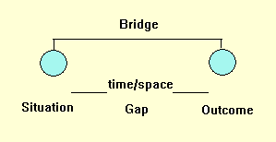
Informační potřeba
Vznik informační potřeby:
uživatel si uvědomuje odchylku v úrovni poznání.
mezera v poznatcích: člověk naráží na kognitivní mezeru v poznatcích a začíná vnímat informační potřebu

Slide 13
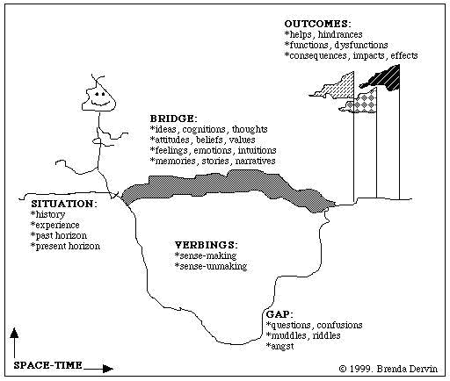
Informační potřeba
metafora vytváření smyslu: ne zisk informace, ale pochopení smyslu situace
znovudefinování sociální reality

Slide 14
Insider x outsider
insider x outsider – informační bariéra mezi dvěma světy
insideři – sdílejí společnou kulturní, sociální a náboženskou perspektivu, normy chování, definují věci, které si zaslouží pozornost
outsideři - odlišují se od kolektivních standardů chování, nerozumí světu insiderů

Slide 15
Informační chudoba
informačně chudý svět
neuspokojení informačních potřeb
sebeochranné chování
vliv sociálních a kulturních norem

Slide 16
Informačně chudí
mohou postrádat jakýkoliv zdroj informací
na ustavené sociální normy reagují sebeochranným chováním
nedůvěřují zájmu druhých poskytnout užitečné informace
odmítají přijmout riziko odhalením svých potřeb
vybírají si situačně relevantní informace
základní koncepty – riziko, tajemství, klam, situační relevance

Slide 17
Informační chudoba - příklady
ženy na rekvalifikaci – outsideři v agentuře, nesdílejí informace o práci – rizikové
tajemství – motivováno strachem
klam – snaha vypadat jako ostatní z vnějšího světa
relevance – informace vylepšující mezilidské vztahy

Slide 18
Informační chudoba - příklady
domovníci – outsideři v sociálním prostředí, nesdílejí informace o běžných problémech
tajemství – neposkytnout ostatním výhodu nad sebou
relevance – informace o krádežích, vraždách, požárech, zproštění práce, důchodech

Slide 19
Informační chudoba - příklady
stárnoucí populace – nevěří nikomu, ani svým dětem. Nesdílí problémy o vážných zdravotních problémech
tajemství – nedůvěra k ostatním, touha nebýt obtěžován ostatními
klam – snaha vypadat zdravě a soběstačně
relevance – nedostatková či příliš drahá (riskantní), nesouvisí s informační potřebou, jde o udržení vztahu s dětmi
mladiství bezdomovci – informační potřeby: ochrana, zaměstnání, peníze, poctivý plat, respekt, bezpečnost, rozvoj dovedností, spravedlnost, zdraví, vzdělání, výběr jídla, výběr oblečení..

Slide 20
Literatura
FIDEL, R. Human Information Interaction: An Ecological Approach to Information Behavior. Cambridge: MIT, 2012. ISBN 9780262017008.
GONDOLAT – MANDÁTUM ÚJ. Information society: From Theory to Political Practice. Budapešť, 2008. ISBN 978-963-693-623-0.
CHATMAN, E. A. The Impoverished Life-World of Outsiders. Journal of the Americal Society for Information Science, 1996, 47(3): 193 – 206.
MARKWEI, E. D. Everyday Life Information Seeking Behaviour Of Urban Homeless Youth. [Thesis], 2013. The University of British Columbia.

